Slide 1





Chào mừng các em đến với
tiết Tự nhiên xã hội
Bản quyền thuộc về: FB Hương Thảo - https://www.facebook.com/huongthaoGADT/
Notes:
Bài giảng thiết kế bởi: Hương Thảo - tranthao121006@gmail.com

Slide 2




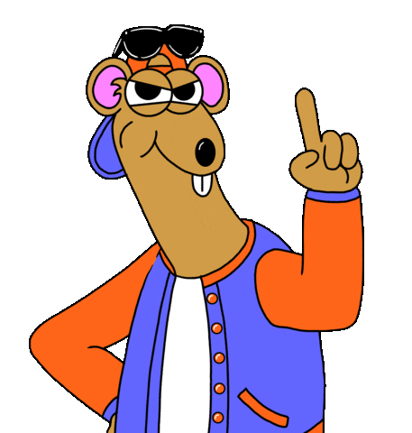

VÒNG QUAY
MAY MẮN
30
20
40
10
50
80
Câu Hỏi
60
70
1
2
3
4
QUAY

Slide 3

Câu hỏi 1
Gia đình có bố mẹ và con là gia đình
mấy thế hệ?
Đáp án: 2 thế hệ
Quay lại

Slide 4
Câu hỏi 2
Gia đình có ông bà, bố mẹ và con
là gia đình mấy thế hệ?
Đáp án: 3 thế hệ
Quay lại

Slide 5
Câu hỏi 3
Nghề gì chăm sóc bệnh nhân
Cho ta khỏe mạnh, vui chơi học hành?
Đáp án: bác sỹ
Quay lại

Slide 6
Câu hỏi 4
Nghề gì chân lấm tay bùn
Cho ta hạt gạo, ấm no mỗi ngày?
Đáp án: Nghề nông/Nông dân
Quay lại

Slide 7



Chủ đề 1: Gia đình
Bài 2. Nghề nghiệp của người lớn trong gia đình
Notes:
Bài giảng thiết kế bởi: Hương Thảo - tranthao121006@gmail.com
7

Slide 8

Tiết 1

Slide 9

Hoạt động mở đầu

Slide 10
Kể tên công việc hoặc nghề nghiệp của người lớn mà em biết
Giáo viên
Bác sĩ
Công nhân
Nông dân
Kĩ sư
Ca sỹ
------
Notes:
Bài giảng thiết kế bởi: Hương Thảo - tranthao121006@gmail.com

Slide 11
Hoạt động khám phá

Slide 12
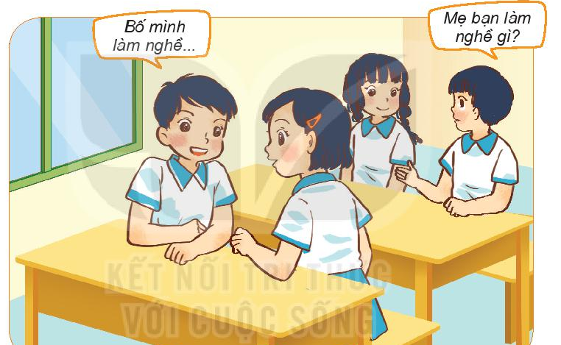
1.Tìm hiểu về nghề nghiệp của người lớn trong gia đình em
Nghề đó có ý nghĩa gì cho xã hội?
Bố mẹ em làm nghề gì?

Slide 13
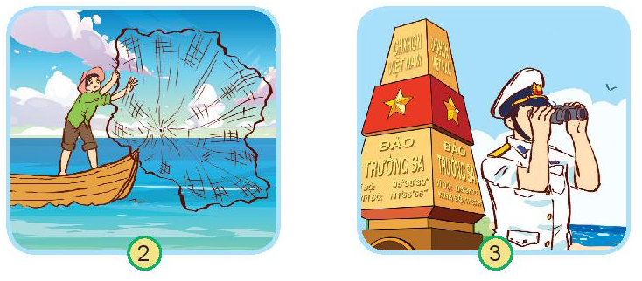
2. Chỉ và nói về công việc hoặc nghề nghiệp của những người trong hình?
Ngư dân
Bộ đội hải quân
Notes:
Bài giảng thiết kế bởi: Hương Thảo - tranthao121006@gmail.com

Slide 14
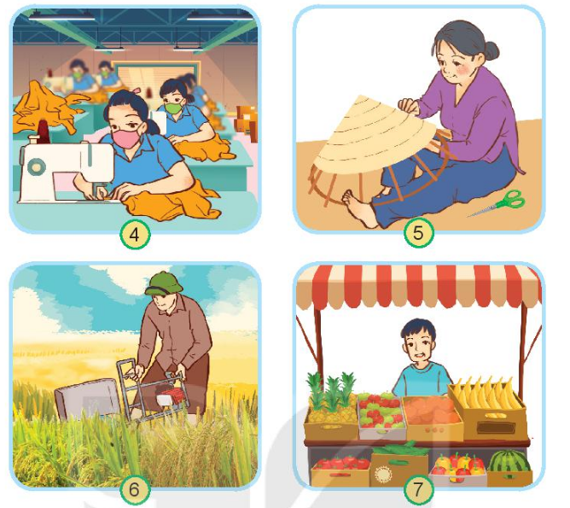
Công nhân may
Thợ đan nón
Nông dân
Người bán hoa quả

Slide 15

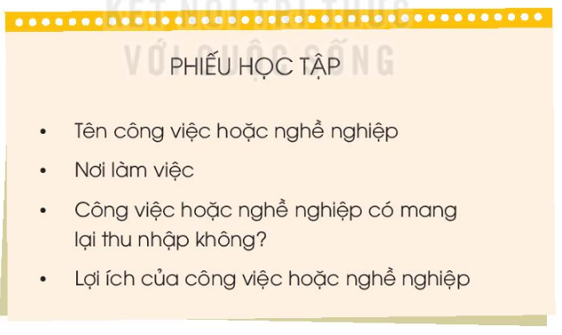
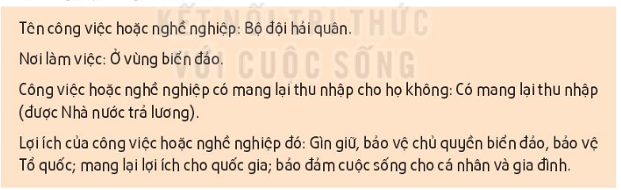
Hoàn thành phiếu học tập
Notes:
Bài giảng thiết kế bởi: Hương Thảo - tranthao121006@gmail.com
15

Slide 16
Hoạt động thực hành

Slide 17
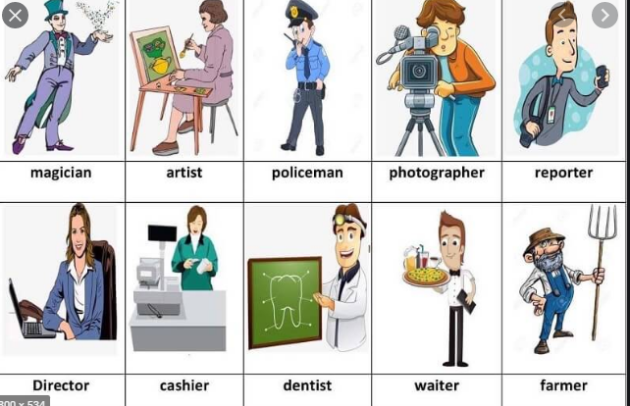
1. Kể tên các công việc có thu nhập khác mà em biết
2. Nói về công việc của một người lớn trong gia đình em

Slide 18
Tiết 2

Slide 19
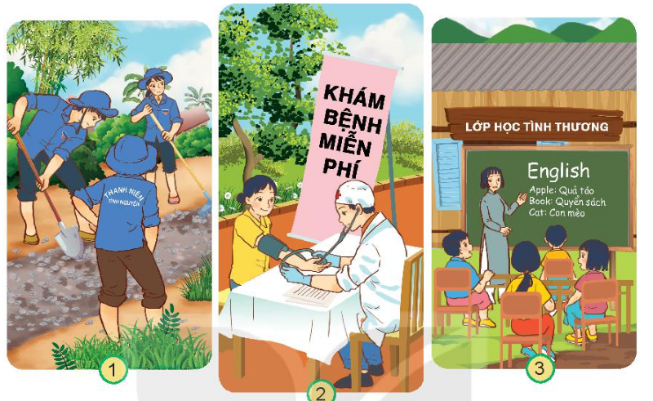
1. Thông tin nào trong hình dưới đây cho em biết đó là công việc tình nguyện không nhận lương?
Những công việc trên mang lợi ích gì cho xã hội?

Slide 20

Kết luận
Những người làm công việc trên đều không nhận lương. Trong xã hội còn có rất nhiều công việc không nhận lương khác, không mang lại thu nhập cho bản thân nhưng mang lại lợi ích tốt đẹp cho cộng đồng và xã hội..
Notes:
Bài giảng thiết kế bởi: Hương Thảo - tranthao121004@gmail.com

Slide 21
Hoạt động thực hành

Slide 22
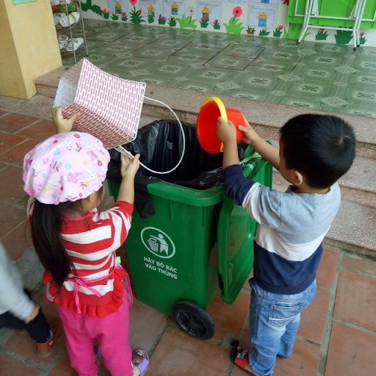
2. Em và người thân trong gia đình đã từng tham gia công việc tình nguyện nào? Công việc đó mang lại lợi ích gì?
Khuyên góp quần áo cũ
Ủng hộ vùng lũ
Dọn dẹp đường phố

Slide 23
Kết luận:
Có nhiều việc tình nguyện mang lại lợi ích cho mọi người xung quanh, cho cộng đồng mà chúng ta có thể làm được. Tùy theo sức mình, các em hãy luôn có ý thức giúp đỡ người khác là một việc tốt, đáng được trân trọng.
Notes:
Bài giảng thiết kế bởi: Hương Thảo - tranthao121006@gmail.com
23

Slide 24
Hoạt động vận dụng

Slide 25

Cùng xem bài hát và nói cho cô biết lớn lên em thích làm nghề gì?

Slide 26
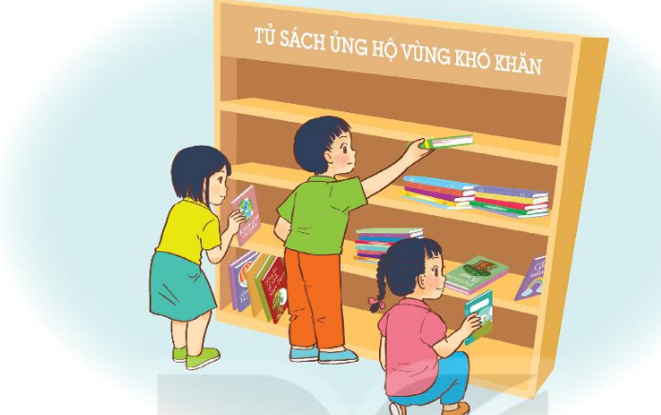
2. Xây dựng “Tủ sách ủng hộ vùng khó khăn”
Kế hoạch bao gồm:
Cách thực hiện, lí do nhóm muốn thực hiện kế hoạch,...

Slide 27
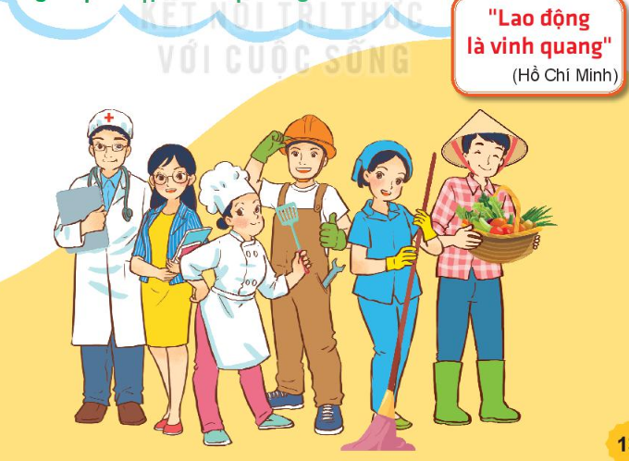
Nội dung hình vẽ là gì?
Hình vẽ nhóm người làm các nghề nghiệp khác nhau, nhưng đều chung một mục đích là tạo ra của cải vật chất và những giá trị tốt đẹp cho cuộc sống. Vì vậy, nghề nghiệp nào cũng quý và đáng trân trọng.

Slide 28
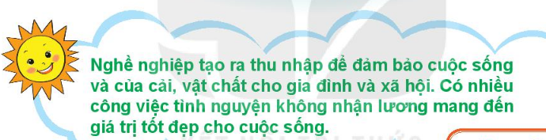
Bản quyền thuộc về: FB Hương Thảo https://www.facebook.com/huongthaoGADT/

Slide 29

Củng cố bài học
Bản quyền thuộc về: FB Hương Thảo https://www.facebook.com/huongthaoGADT/

